Slide 1
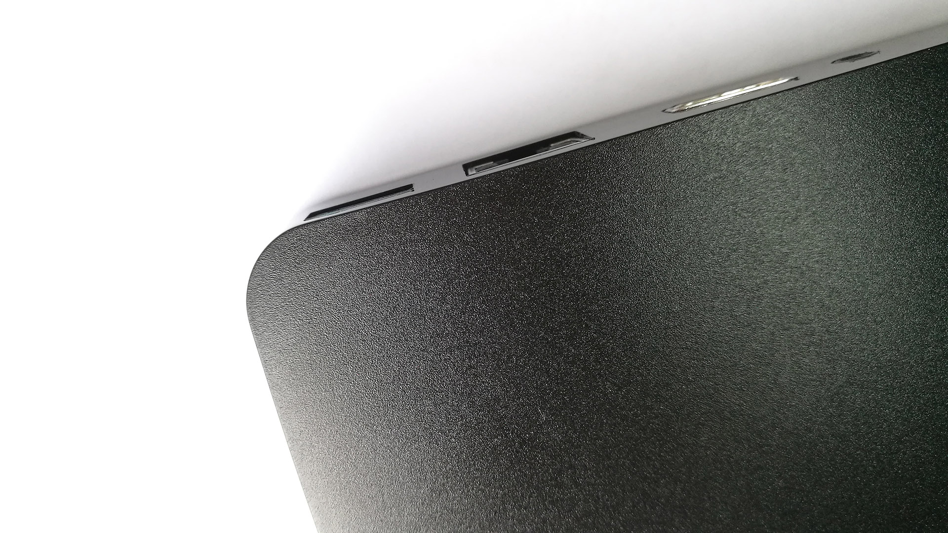
快速入门指南
本盒子主要功能为多媒体信息展示、内容点播、广告轮播、U盘播放、手机端多媒体文件播放以及看电视看电影等，实现多种形态的分屏及全屏播放、H5动态效果展示、流媒体直播、滚动字幕播放等。

Slide 2
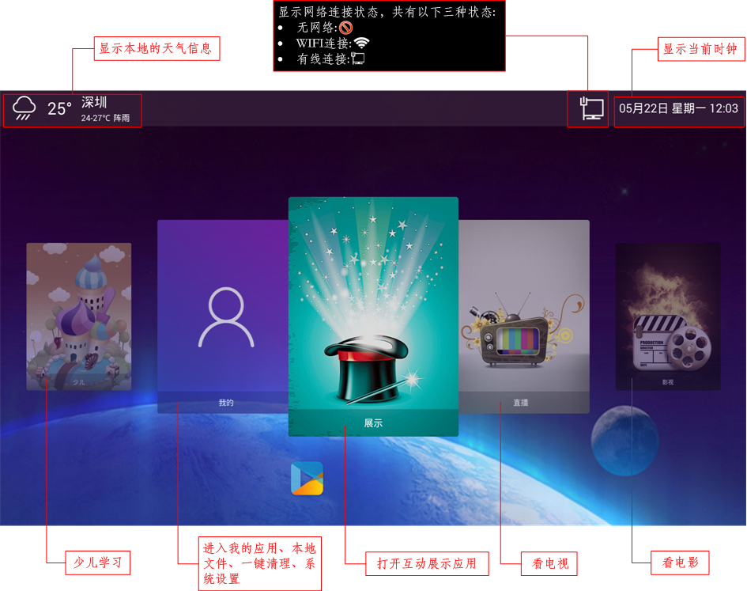
1.主页面介绍
本页对盒子主页面各项模块做简要介绍
COPYRIGHT©2017 VIICAN, ALL RIGHTS RESERVED

Slide 3
2.网络连接介绍
本页介绍如何设置网络连接
网络连接有WIFI和有线两种连接方式:
WIFI连接方式
有线连接方式
有以下两种方式设置WIFI连接:
进入主界面后，当无网络时，按遥控器方向上键，焦点会聚焦到WIFI设置，此时按“OK”键进入WIFI设置。
打开“我的”—“系统设置”—“网络设置”进入WIFI设置。
用网线连接盒子的网口即可连接。默认情况下，自动获取IP地址。
如需手动设置IP地址连接，请打开“我的”—“系统设置”—“通用设置”—“高级设置”—“有线网络”进行设置。
COPYRIGHT©2017 VIICAN, ALL RIGHTS RESERVED

Slide 4
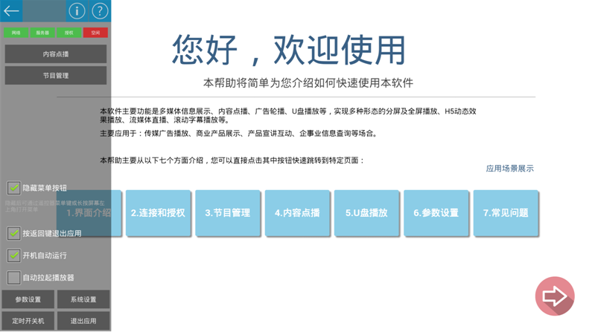
3.“展示”介绍
本页对“展示”模块做简要介绍
本模块主要用于多媒体信息展示、内容点播、广告轮播、U盘播放、手机端多媒体文件播放等，实现多种形态的分屏及全屏播放、H5动态效果展示、流媒体直播、滚动字幕播放等。
COPYRIGHT©2017 VIICAN, ALL RIGHTS RESERVED

Slide 5
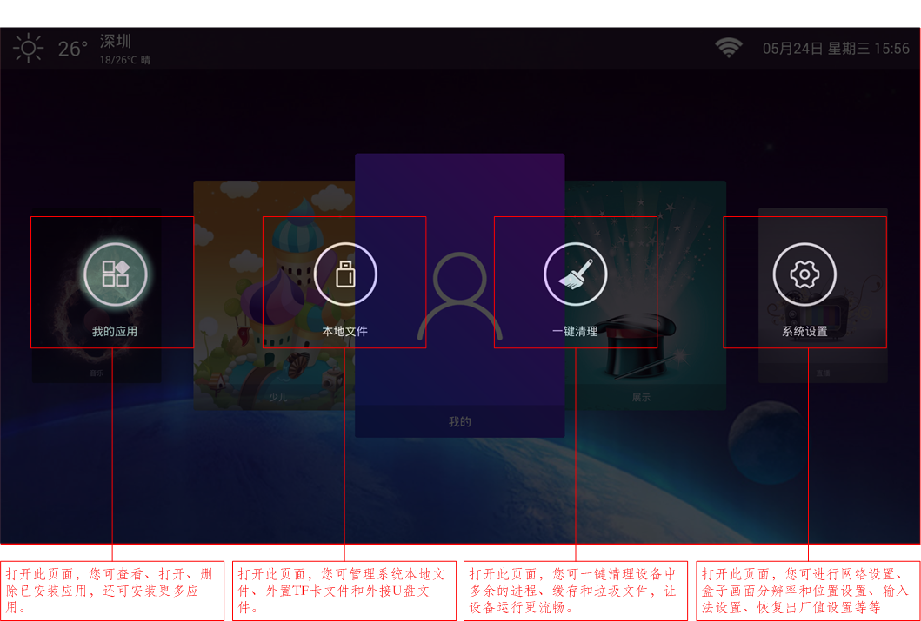
4.“我的”介绍
本页对“我的”模块各项功能做简要介绍
COPYRIGHT©2017 VIICAN, ALL RIGHTS RESERVED

Slide 6
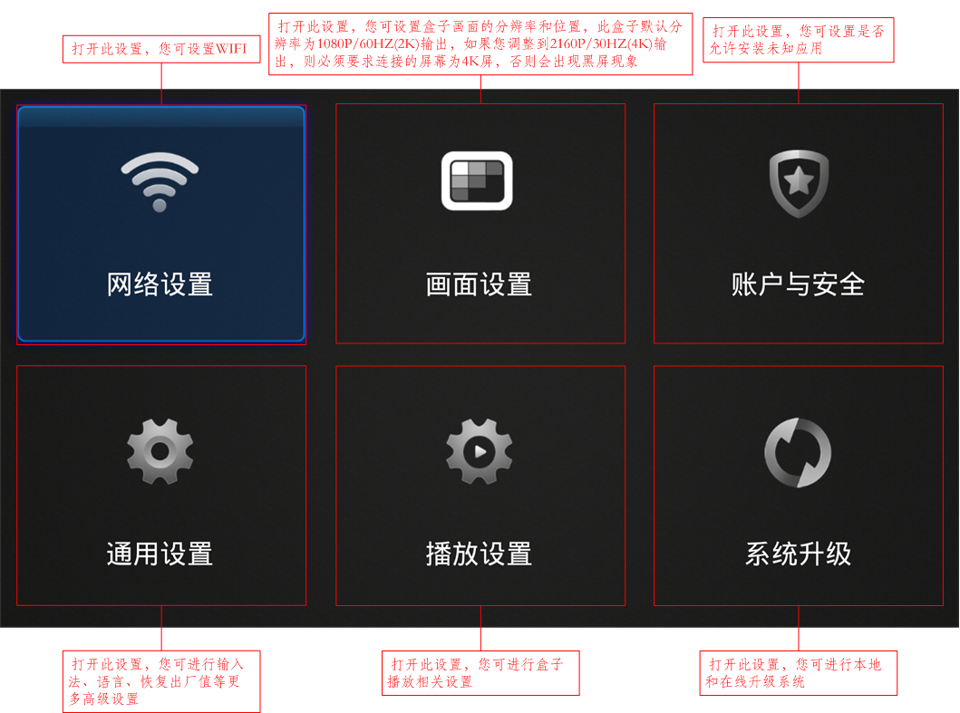
5.盒子设置介绍
本页对盒子设置页面各项功能做简要介绍
可通过以下两种方式进入盒子设置:1.“我的”—“系统设置” 2.“我的”—“我的应用”—“盒子设置”
COPYRIGHT©2017 VIICAN, ALL RIGHTS RESERVED

Slide 7
6.故障诊断
本页对盒子常用故障做简要介绍
故障现象 | 可能原因 | 采取措施
无电源 | 电源插座无电输入或松动 | 检查电源插座是否有电或电源插头是否松动，然后请正确接通电源。
 | 电源开关未开启 | 开启电源开关。
无图像 | 视频线连接问题 | 将HDMI高清线正确、牢固连接。
 | 视频输出接口插错 | 检查视频输出接口。
 | 电视机设置不准确 | 将电视机视频模式切换为HDMI，参见盒子与电视机连接章节。
无声音 | 音频线连接问题 | 将HDMI高清线正确、牢固连接。
 | 音量被调至最低或设为静音 | 将音量调高，确认盒子不处于静音模式。
遥控器不灵或无法操作 | 电池用完/未放电池 | 装入新的电池。
 | 遥控器与机顶盒距离太远 | 将遥控器移至有效范围内。
 | 遥控器与机顶盒之间有障碍物 | 移开障碍物。
不能进入菜单功能模块 | 网络连接不正常 | 检查网络连接。
 | 机顶盒配置不正常 | 联系维护人员检查盒子设置信息并正确配置。
COPYRIGHT©2017 VIICAN, ALL RIGHTS RESERVED

Slide 8
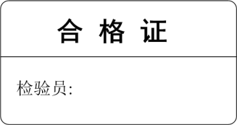
7.产品保修卡
一、感谢您购买本公司产品，为保障购买人之权益，请认真填写此卡，并仔细阅读
以下保修条款.
1.请您妥善保存此保修服务卡，若保修服务卡遗失恕不补发.请您务必保留发票或复印件或相关有效购买凭证，若您无法提供有效购买凭证，则产品保修期起算之日将以盒子出厂日期为凭.
2.保修时需同时提供本保修卡.
3.本保修卡所填资料属实，否则无效.
4.本产品主机自售出十二个月内，于正常使用状况下如发生硬件故障可获免费售后维修服务，遥控器属于附件，保用六个月（若超过六个月或自行损坏，则要另外购买）;
二、若属下列因素，本公司将有权利收取维修服务费用：
1.因天灾（水灾、火灾、地震、雷击、台风等）遇不可抗拒外力或人为操作使用不慎造成之损害；
2.自行拆装。修理或将产品送到非本公司认证之维修点进行检测维修；
3.本公司保修识别标签撕毁或无法辩论，涂改保修服务卡或与产品不符；
4.其它不正常使用所造成之问题及故障.
三、本公司将严格遵照国家制定的三包政策进行保修服务.
本保修条例及内容解释归本公司，如有更改，恕不另行通知.
服务热线：
COPYRIGHT©2017 VIICAN, ALL RIGHTS RESERVED

Slide 9
8.包装盒内配件
主机
HDMI连接线
电源适配器
遥控器
COPYRIGHT©2017 VIICAN, ALL RIGHTS RESERVED

Slide 10
9.后面板接口及侧面板接口
后面板接口
侧面板接口
COPYRIGHT©2017 VIICAN, ALL RIGHTS RESERVED

Slide 11
10.机顶盒与电视连接
播放器开机前设置:
播放器开机前请先打开电视，然后打开电视机的信号源界面，选择设置为HDMI。
注:有些电视有多个HDMI输入通道，请设置成对应的HDMI。
COPYRIGHT©2017 VIICAN, ALL RIGHTS RESERVED

Slide 12
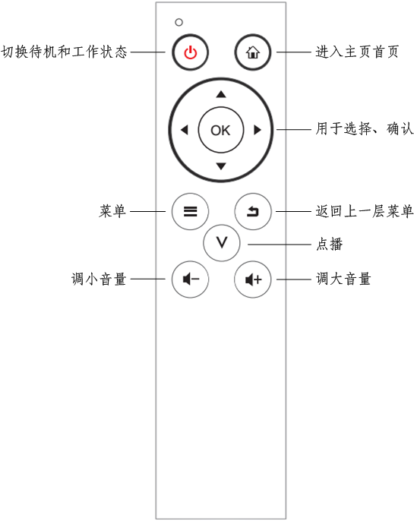
11.遥控器介绍
注意:1.遥控器某些按键在实际操作中可能不具备功能， 请以实际机器的设定为准。
2.当遥控器电量不足时，请及时更换新电池；若长时间不使用遥控器，应取出电池，以免电池漏液而损坏遥控器
以上图片仅供参考，请以实物为准
COPYRIGHT©2017 VIICAN, ALL RIGHTS RESERVED

